Slide 1
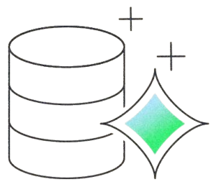
СУБД Amazon Aurora
Масленченко Ксения,
Тимошенко Никита,
Лачинов Степан

Slide 2


История создания
Amazon Web Services (AWS) — это крупнейшая в мире комплексная облачная платформа, предоставляемая компанией Amazon с 2006 года.
Иллюстрация к статье «Энди Джесси дал интервью FT…» на Хабр
В 2014 году Энди Джасси (на тот момент Senior Vice President AWS, сейчас - CEO) анонсировал Aurora. Цель создания СУБД: предоставить разработчикам облачную реляционную базу данных, которая объединяет пропускную способность и отказоустойчивость дорогих коммерческих решений, но при этом будет простой, гибкой и экономичной.
Изначально Amazon Aurora поддерживала только MySQL в качестве ядра базы данных пользователя. В 2017-ом году Amazon Aurora также приобрела совместимость с PostgreSQL.

Slide 3
Три версии Aurora
Aurora Standard (Provisioned)
Aurora Serverless (v1 и v2)
Aurora DSQL (Distributed SQL)
Классическая архитектура, где вы вручную выбираете размер вычислительных узлов (инстансов). Подходит для систем с предсказуемой и стабильной нагрузкой. Данные хранятся в общем томе, который автоматически увеличивается в размере по мере необходимости (вплоть до 128 ТБ).
Бессерверный вариант для переменчивых нагрузок. В версии Serverless v2 база данных масштабируется за доли секунды, добавляя или убирая ресурсы порциями по 0.5 ACU (Aurora Capacity Units). Разработчикам вообще не нужно думать о выделении серверов — база сама подстраивается под скачки трафика.
Новейшая итерация, представленная в 2024 году. Это полностью распределенная база данных с архитектурой "active-active", способная записывать данные одновременно в нескольких регионах. Она обеспечивает доступность на уровне 99.999% и использует уникальную архитектуру без блокировок (lockless): за консистентность транзакций отвечают специальные узлы-Adjudicators, а тарификация идет в DPU (Distributed Processing Units).

Slide 4

Архитектурный фундамент
Решение проблемы узкого места
В облачных базах фокус смещен на пропускную способность сети, а не на скорость процессора или дисков.
Дезагрегация
Вычислительные мощности полностью отделены от уровня хранения.
Принцип «Журнал — это база данных»
Вычислительный узел отправляет на хранение только крошечные записи (redo log records), а не тяжелые страницы данных.
Результат
Радикальное снижение нагрузки на сеть по сравнению с классическими СУБД.

Slide 5

Модель хранения и отказоустойчивость
Сегментация данных
Масштабная репликация
Строгая математическая модель кворумов
Идеальная выживаемость
Хранилище разбивает информацию на блоки по 10 ГБ
Создается 6 копий каждого блока (по 2 копии в 3 разных зонах доступности)
Успешная запись: подтверждение от 4 из 6 узлов
Успешное чтение: подтверждение от 3 из 6 узлов
База продолжает работу без потери данных даже при полном падении одного дата-центра и поломке еще одного диска в другом.

Slide 6

Сравнение с MS SQL Server
MS SQL Server
Покупка мощностей с большим запасом
Сложная система, постоянно копирующая данные
SQL Server Agent – самостоятельно запускает рутины
Amazon Aurora
Pay-as-you-go система
Множественные узлы, имеющие доступ в общее хранилище
Использование сторонних сервисов (AWS Lambda) / специальных плагинов (pg_cron)

Slide 7

Синтаксис
Aurora PostgreSQL
Babelfish
AWS DMS
Amazon Aurora не имеет собственного диалекта SQL
MS SQL Server
Aurora MySQL
AWS DMS

Slide 8
Объявление переменных
MS SQL Server
Aurora MySQL
Aurora PostgreSQL
DECLARE @Num INT = 1;
SET @num = 1;
num INT := 1;

Slide 9
Конкатенация строк
MS SQL Server
Aurora MySQL
Aurora PostgreSQL
CONCAT('Hello ', 'SQL Sever!')
CONCAT('Hello ', 'MySQL!')
'Hello ' || 'PostgeSQL!'
'Hello ' + 'SQL Server!'

Slide 10
Ограничение выборки
MS SQL Server
Aurora MySQL
Aurora PostgreSQL
OFFSET 10 ROWS FETCH NEXT 5 ROWS ONLY
LIMIT 5 OFFSET 10
LIMIT 5 OFFSET 10

Slide 11
Получение времени
MS SQL Server
Aurora MySQL
Aurora PostgreSQL
GETDATE()
NOW()
CURRENT_TIMESTAMP

Slide 12
Операции с датами
MS SQL Server
Aurora MySQL
Aurora PostgreSQL
DATEADD(day, 5, '2026-03-18')
DATE_ADD('2026-03-18', INTERVAL 5 DAY)
DATE '2026-03-18' + INTERVAL '5 days'

Slide 13
Приведение типов
MS SQL Server
Aurora MySQL
Aurora PostgreSQL
CAST(col AS VARCHAR)
CAST(col AS CHAR)
CAST(col AS varchar)
col::varchar

Slide 14
Операции с датами
MS SQL Server
Aurora MySQL
Aurora PostgreSQL
ISNULL(col, default)
IFNULL(col, default)
COALESCE(col, default)
COALESCE(col, default)
COALESCE(col, default)

Slide 15

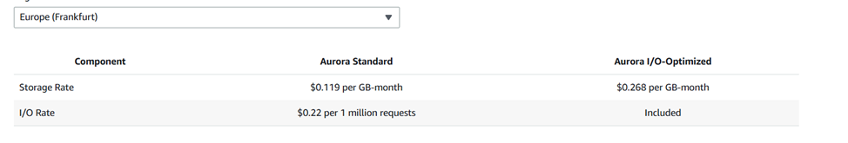
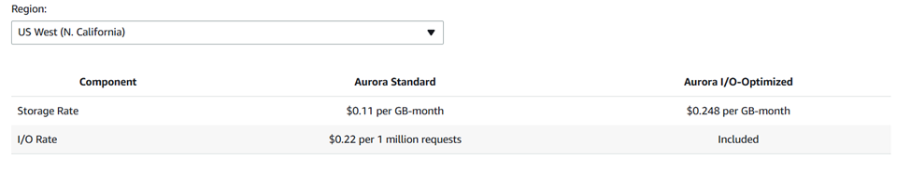
Плюсы и минусы, стоимость
Высокая производительность
Доступность
Многоуровневая масштабируемость
Экономичность
Простая миграция
Привязка к экосистеме AWS
Различия главных и вторичных регионов
Нет встроенной аналитики

Slide 16
Клиенты: реальные кейсы
«Мы отказались от ограничений физических серверов и без проблем масштабируемся в облаке с помощью Aurora Serverless». - Марк Фидлер, владелец продукта BMW Messages, BMW Group.
«Главное преимущество Amazon Aurora — это масштабируемость, особенно если рассматривать её с точки зрения стоимости». - Сальва Юнг, главный архитектор и инженер-менеджер, Samsung.
«Мы смогли протестировать функцию параллельных запросов Aurora, и прирост производительности оказался очень значительным. В частности, для запросов, выполняющих полное сканирование таблиц или извлечение данных из массивных индексов с миллиардами строк, мы заметили сокращение времени выполнения запроса с 32 минут до 3 минут». - Джиоти Шандил, архитектор облачных данных Netflix.

